Slide 1
Barrierefrei prüfen
Kurzworkshop-Reihe Barrierefrei Lehren | 11. Juni 2026

Slide 2

Lizenzhinweise
Weiternutzung als OER ausdrücklich erlaubt: Dieses Werk und dessen Inhalte sind – sofern nicht anders angegeben – lizensiert unter CC BY 4.0. Ausgenommen von der Lizenz sind die verwendeten Logos.
Zitiervorschlag: „Barrierefrei prüfen“ von Carsten Bender, Anne Haage, Kompetenzzentrum digitale Barrierefreiheit.nrw. Lizenz: CC BY 4.0.

Slide 3
Inhalt
Barrierefrei Prüfen - Warum?
  Studieren mit Behinderung: Daten und Fakten
Barrierefrei Prüfen – Wie?
  Lösungsraum für gleichberechtigte Teilhabe
Gestaltung von Prüfungen
  Vorbereitung
  Digitale Prüfungen
Nachteilsausgleich
Abschluss

Slide 4
Barrierefrei prüfen – warum?
Studieren mit Behinderung: Daten und Fakten

Slide 5
Daten Studierende mit Behinderungen (1/3)
16 % aller Studierenden haben eine oder mehrere studienerschwerende Gesundheitsbeeinträchtigung(en) (Sozialerhebung 2021, 43)
Der Anteil von Studierenden mit Beeinträchtigungen steigt – in der Sozialerhebung 2016 waren es 11 Prozent.

Slide 6
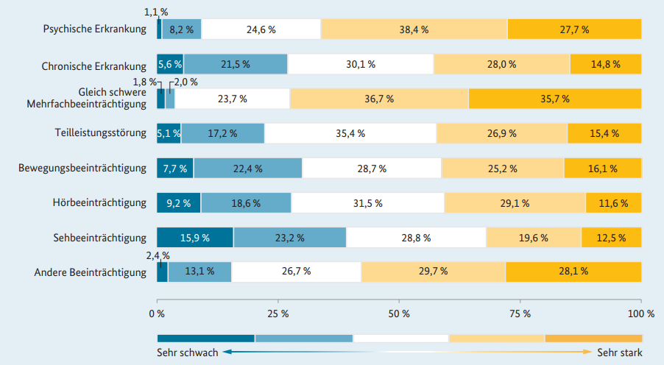
Studienrelevante Beeinträchtigungen
Quelle: BMBF 2023: 22. Sozialerhebung des Deutschen Studentenwerks, S. 45

Slide 7
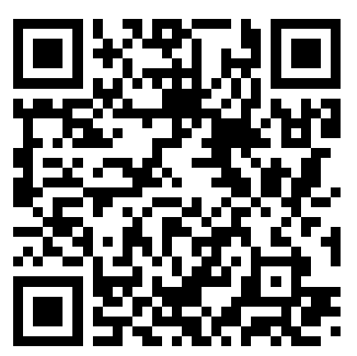
Wooclap Umfrage
Welche konkreten Barrieren können Studierende in digitalen Prüfungen erfahren?
Was sind Ihre Erfahrungen dazu?
www.wooclap.com
Ereigniscode: SMYQCU
QR-Code zur Wooclap-Umfrage

Slide 8
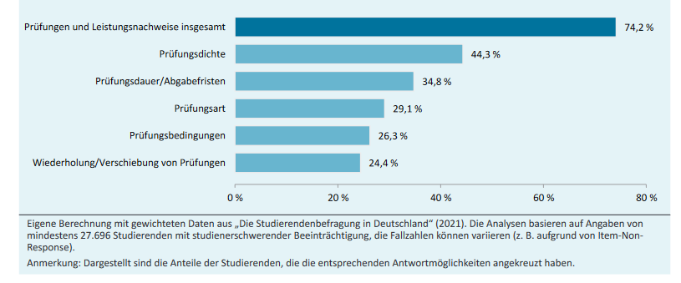
Häufige Schwierigkeiten bei Prüfungen
74 Prozent geben Probleme mit Prüfungen und Leistungsnachweisen an.
Quelle: best 3, S. 95

Slide 9
Barrierefrei prüfen – Wie?
Lösungsraum für Teilhabe an Bildung

Slide 10
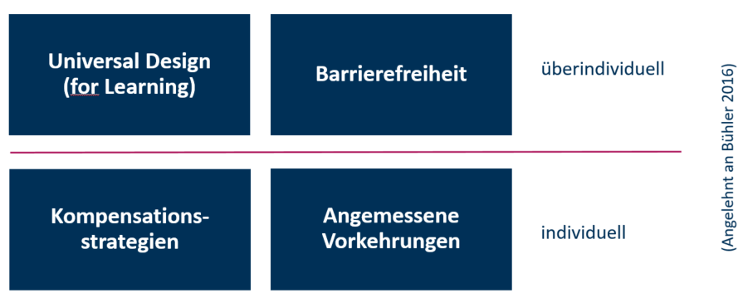
Lösungsraum Teilhabe an Bildung

Slide 11
Universal Design (for Learning)
Universal
Design
Universal Design
Gestaltung von Räumen und Plattformen so, dass sie von möglichst vielen Menschen ohne Anpassung nutzbar sind
relevant für Prüfungsräume und -plattformen
Universal Design for Learning
Gestaltung von Lehr- und Prüfungsformaten, die allen Studierenden ermöglichen, Informationen aufzunehmen, Leistungen zu zeigen, motiviert am Lernprozess teilzunehmen
relevant für Prüfungsformate, Aufgabenstellung

Slide 12
Barrierefreiheit
Barrierefreiheit
Gebäude, Lernmittel und -materialien sind nach normierten Vorgaben für verschiedene Bedarfe und Hilfsmittel zugänglich und nutzbar.
Relevant für:
Prüfungsräume: rollstuhlzugänglich, Beleuchtung, Behinderten-WC
Digitale Prüfungsplattformen und Software
Gestaltung Klausuren

Slide 13

Individuelle Kompensationsstrategien
Individuelle Arbeitsstrategien und -techniken
Assistive Technologien, z.B. alternative Mäuse, Rollstühle, Vergrößerungssoftware, Screenreader
=> Barrierefreiheit Voraussetzung
Schreiben am – eigenen – Computer
Leseansichten, Autokorrektur, Languagetool
Konzentrationsfähigkeit
Studienassistenz

Slide 14
Angemessene Vorkehrungen
Angemessene Vorkehrungen
Individuelle Unterstützung durch die Hochschule
Nachteilsausgleich
Umsetzung von angepassten Lern- und Prüfungsmaterialien für individuelle Bedarfe
Spezielle Arbeitsplätze, Prüfungsrechner

Slide 15
Gestaltung von Prüfungen
Vorbereitung, Barrierefreiheit von digitalen Prüfungen

Slide 16
Chancengleiche Bedingungen
Zu Beginn des Semesters
Kommunizieren Sie Prüfungsanforderungen klar und transparent.
Zeigen Sie Offenheit für individuelle Bedarfe und weisen Sie Studierende frühzeitig auf den NTA-Antrag hin.
Bieten Sie Studierenden die persönliche Kontaktaufnahme im geschützten Raum an (per E-Mail, per Zoom, telefonisch oder persönlich)
Während des Semesters
Stellen Sie Lernmaterialien rechtzeitig vor den Veranstaltungen digital zur Verfügung.

Slide 17
Chancen und Herausforderungen digitaler Prüfungen (1/2)
Digitales Format grundsätzlich barrierefreier als klassische Papierprüfungen
z.B. für Vergrößerung, Screenreader, motorische Beeinträchtigungen
Herausforderungen
Neue, unbekannte Prüfungs-Software
komplizierte Navigation
Restriktive Einstellungen, die Autonomie der Studierenden einschränken
  Bearbeitungsreihenfolge festlegen
  Beschränkung der Navigation
  Maximale Bearbeitungsdauer pro Aufgabe

Slide 18
Chancen und Herausforderungen digitaler Prüfungen (2/2)
Mögliche Barrieren durch Systeme und/oder Autor*innen
Auswahl der Fragetypen
  Nicht alle Fragetypen sind für alle assistiven Technologien barrierefrei
Fehlende auditive Rückmeldungen zur verbleibenden Zeit oder Speicherung
Fehlende Alternativtexte für visuelle Darstellungen
Fehlende Untertitel für Videos, fehlende Transkripte für Audios

Slide 19
Barrierefreiheit Moodle-Test
Positiv
Barrieren
Kann mit Screenreader, Tastaturbedienung, Sprachsteuerung, Vergrößerung grundsätzlich ausgefüllt werden.
Bilder können mit Alternativtexten versehen werden.
Drag and Drop-Fragetypen für Screenreader/Sprachsteuerung nicht zugänglich
Fragetyp Kprim (Plugin) für Screenreader/Sprachsteuerung nicht zugänglich
Freitextantworten für Sprachsteuerung nicht zugänglich
Testergebniss Stand Juli 24, Moodle-Version 4.1

Slide 20
Barrierefreiheit ILIAS-Test
Positiv
Barrieren
Gängige Fragetypen für assistiven Technologien vollständig barrierefrei nutzbar
  Multiple/Single Choice
  Nummerische Antwort
  Lückentext
  Kurztext
Keine Alt-Texte möglich
Zuordnung/Anordnung-Fragetypen für Screenreader/ Sprachsteuerung/Tastatur nicht zugänglich
HotSpot für Screenreader/ Sprachsteuerung/Tastatur/
Vergrößerung nicht zugänglich
Freitextantworten für Screenreader/Sprachsteuerung nicht zugänglich
Testergebnis Stand August 24, ILIAS-Version 7.3

Slide 21
Barrierefreiheit EvaExam Online
Positiv
Barrieren
Kann mit Screenreader, Tastaturbedienung, Sprachsteuerung, Vergrößerung grundsätzlich ausgefüllt werden.
Bilder können mit Alternativtexten versehen werden.
Videos können mit Untertitel versehen werden.
Für Screenreadernutzer*innen ist es schwierig zu verstehen, wie Fragen und Antwortoptionen vorgelesen wurden.
Hotspot-Frage für Screenreader/ Tastaturbedienung nicht zugänglich
Zuordnungsfrage in responsiver/vergrößerter Ansicht schwierig
Testergebnis Stand August 24, Eva-Exam Version 9.1

Slide 22
Selbst-Test mit EvaExam
Kurze EvaExam Prüfung
Wählen Sie Ihr Beeinträchtigungs-Szenario:
  Browser-Vergrößerung 200 Prozent
  Tastaturbedienung ohne Maus
https://scanklausuren.tu-dortmund.de/evaexam/online.php?p=GAAD2026

Slide 23
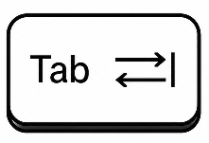

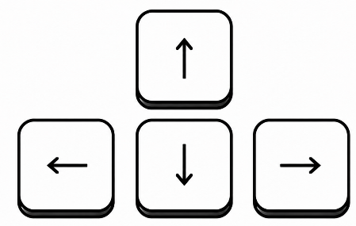
Tipps zur Tastaturbedienung
Tab-Taste: zum nächsten Element
Enter oder Leertaste: Auswählen
Pfeiltasten: Scrollen

Slide 24
Video: Test mit Screenreader

Slide 25
Hinweise zu digitalen Prüfungen
Digitale Prüfungen können für Studierende mit Behinderungen besser Bedingungen bieten.
Nicht alle Frageformate sind barrierefrei.
Bei der Wahl der Einstellungen den Studierenden möglichst viele Optionen lassen.
  Einschränkungen sollten didaktisch begründet sein!
Mit assistiven Technologien dauert es immer länger und ist anstrengender.
Klare und verständliche Frageformulierungen
Probeklausuren sind hilfreich.

Slide 26
Nachteilsausgleich
Grundlagen und Formen

Slide 27
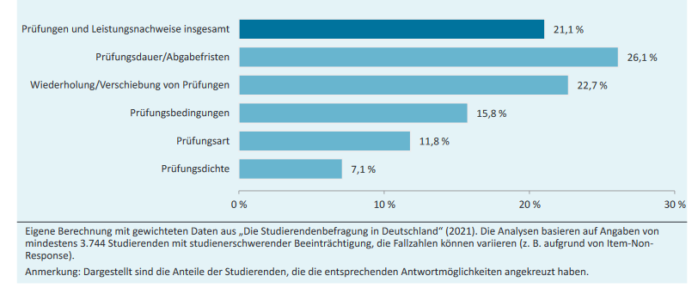
Antrag auf Nachteilsausgleich
Nur ein gutes Fünftel der Studierenden mit studienerschwerender Beeinträchtigung beantragt einen Nachteilsausgleich
Quelle: best 3, S. 117

Slide 28
Grundsätzliches zum Nachteilsausgleich
Individuell: Ausgleich richtet sich nach den konkreten Auswirkungen einer Beeinträchtigung sowie der Prüfungs-/Studienordnung.
Ziel: Kompensation – keine Bevorzugung, keine Änderung der fachlichen Anforderungen.
Gestaltung: Prüfungsbedingungen können angepasst werden, nicht der Prüfungsinhalt.
Nicht leistungsrelevant: Ausgleiche beeinflussen nicht die Bewertung und werden nicht im Zeugnis ausgewiesen.

Slide 29
Arten des Nachteilsausgleichs
Zeit: verlängerte Bearbeitungszeit, Pausen, Fristverlängerungen
Technik & Gestaltung: digitale statt Papier, angepasste Formate (Vergrößerung, Beschreibung Abbildungen …)
Räume: Einzelraum, geeignete Beleuchtung, barrierefreier Zugang
Hilfsmittel: Screenreader, eigene Geräte, Spracheingabe
Prüfungsformat: Wechsel z. B. von mündlich zu schriftlich

Slide 30
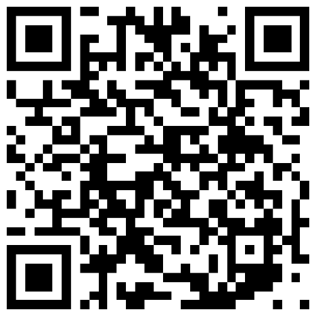
Abschluss: Kurzumfrage zur Evaluation
Ich habe etwas Neues zum Thema barrierefrei Prüfen gelernt.
Ich habe etwas Nützliches zum Thema barrierefreie Prüfen für meine Praxis gelernt.
Deine wichtigste Erkenntnis?
Was ist offen geblieben? Wozu wünscht du dir mehr Input?
www.wooclap.com
Ereigniscode: JILEQZ
QR-Code zur Wooclap Umfrage

